Slide 1









TIẾNG VIÊT LỚP 4

Slide 2

Là thành phần phụ của câu.
Trạng ngữ
Bổ sung thông tin về thời gian, nơi chốn, mục đích, nguyên nhân, phương tiện,... của sự việc nêu trong câu.

Slide 3
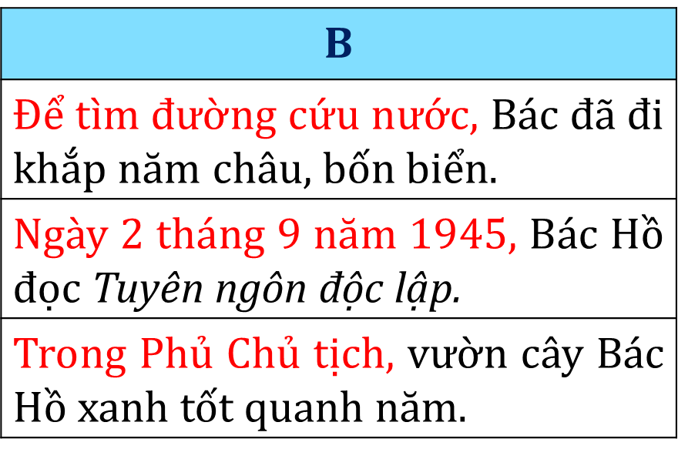
3. Nhận xét các thành phần được thêm vào các câu ở cột B của bài tập 1.
a. Về vị trí.
b. Về dấu hiệu ngăn cách với chủ ngữ và vị ngữ.

Slide 4
- Đọc lại các câu của cột B ở bài 1
- Thành phần được thêm vào đứng ở đâu?
- Thành phần này được ngăn cách với 2 thành phần chính của câu bằng dấu câu nào?

Slide 5
3. Nhận xét các thành phần được thêm vào các câu ở cột B của bài tập 1.
a. Về vị trí.
b. Về dấu hiệu ngăn cách với chủ ngữ và vị ngữ.

Slide 6
Là thành phần phụ của câu.
Bổ sung thông tin về thời gian, nơi chốn, mục đích, nguyên nhân, phương tiện,... của sự việc nêu trong câu.
Trạng ngữ
Thường đứng đầu câu, ngăn cách với hai thành phần chính của câu bằng dấu phẩy.

Slide 7
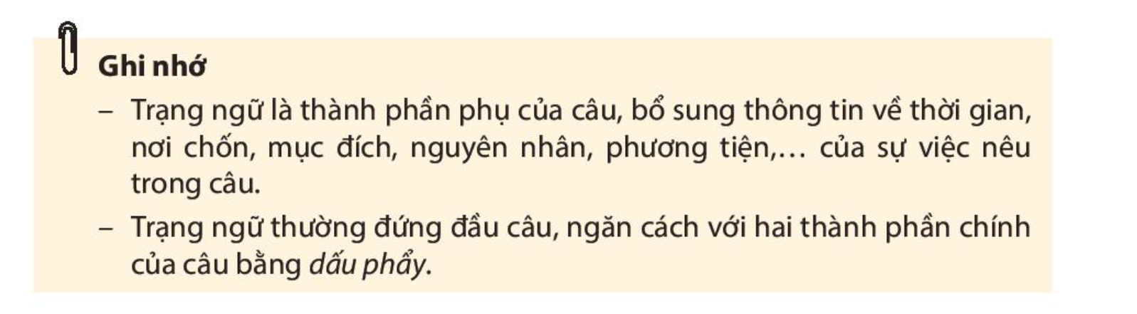

Slide 8
Tìm trạng ngữ của các câu trong đoạn văn sau và cho biết mỗi trạng ngữ bổ sung thông tin gì cho câu.
Năm 938, trên sông Bạch Đằng, Ngô Quyền đã chỉ huy quân dân ta đánh bại quân Nam Hán. Sau chiến thắng oanh liệt đó, ông lên ngôi vua và chọn Cổ Loa làm kinh đô. Ngày nay, đền thờ và lăng Ngô Quyền ở thị xã Sơn Tây đã trở thành một địa chỉ du lịch tâm linh nổi tiếng.

Slide 9
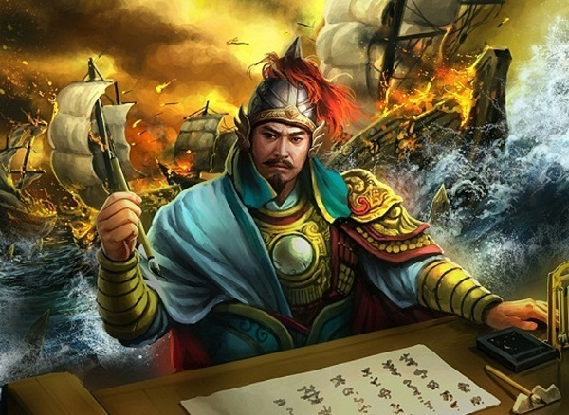
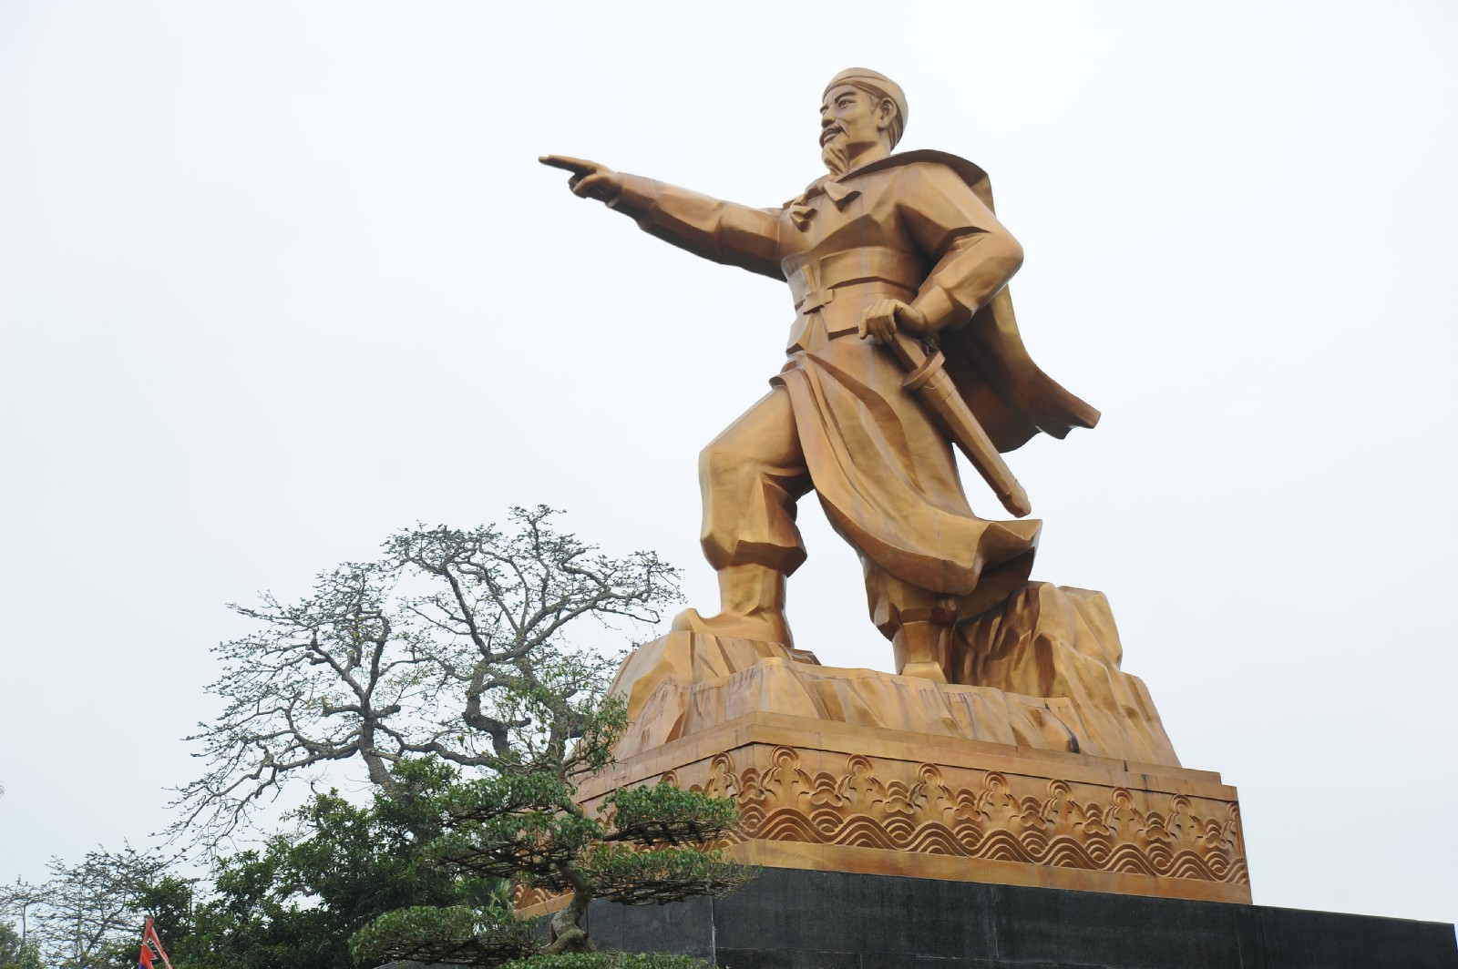

Slide 10
Tìm trạng ngữ của các câu trong đoạn văn sau và cho biết mỗi trạng ngữ bổ sung thông tin gì cho câu.
Năm 938, trên sông Bạch Đằng, Ngô Quyền đã chỉ huy quân dân ta đánh bại quân Nam Hán. Sau chiến thắng oanh liệt đó, ông lên ngôi vua và chọn Cổ Loa làm kinh đô. Ngày nay, đền thờ và lăng Ngô Quyền ở thị xã Sơn Tây đã trở thành một địa chỉ du lịch tâm linh nổi tiếng.
1
2
3

Slide 11
PHIẾU BÀI TẬP SỐ 2
STT | Trạng ngữ | Bổ sung thông tin
Câu 1
Câu 2
Câu 3

Slide 12
Chúc các em chăm ngoan, học giỏi

